Slide 1


Slide 2
آفاق التعاون العربي الصيني في مجال الطاقة النووية
سالم حامدي
ضو مصباح
الهيئة العربية للطاقة الذرية

Slide 3



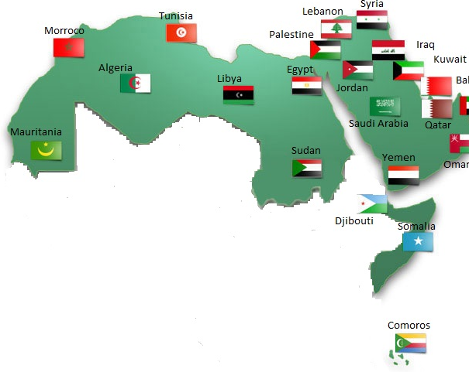
جامعة الدول العربية
الهيئة العربية للطاقة الذرية
دول أفريقيا العربية
مصر
ليبيا
السودان
تونس
موريتانيا
المغرب
الجزائر
جزر القمر
جيبوتي
الصومال
دول الخليج العربي
السعودية
الكويت
البحرين
عُمان
قطر
الإمارات
دول آسيا العربية
العراق، الأردن، لبنان
سوريا، فلسطين، اليمن

Slide 4
التوجه الرسمي
جامعة الدول العربية
الهيئة العربية للطاقة الذرية
أصدر مجلس جامعة الدول العربية على مستوى القمة في الخرطوم، الرياض، دمشق قرارات تتعلق بالإستخدام السلمي للطاقة الذرية:
تنمية الاستخدامات السلمية للطاقة النووية في الدول الأعضاء
  دعوة الدول العربية إلى الشروع والتوسع في استخدام التقنيات النووية السلمية في كافة مجالات التنمية المستدامة واعتبار الحاجات المتنوعة لمختلف الدول العربية، و اتخاذ الإجراءات التنفيذية اللازمة.
  الطلب إلى الهيئة العربية للطاقة الذرية وضع استراتيجية عربية خاصة بامتلاك العلوم والتقنيات النووية للأغراض السلمية حتّى العام 2020
  تكليف الأمانة العامة وبالتعاون مع الهيئة العربية للطاقة الذرية اتخاذ الخطوات اللازمة لتنفيذ هذا القرار بما فيها عقد الاجتماعات واللجان اللازمة لتنفيذ هذا القرار.

Slide 5
التوجه الرسمي
جامعة الدول العربية
الهيئة العربية للطاقة الذرية
وضع برنامج جماعي عربي لاستخدام الطاقة النووية في الأغراض السلمية:
  إقامة تعاون عربي مشترك في مجالات تطوير الاستخدامات السلمية للطاقة النووية والتكنولوجية المتعلّقة بها، وتنفيذ برنامج عملي يشمل مشروعات مشتركة لتطوير استخدام هذه التكنولوجيا لخدمة مختلف مجالات التنمية في المنطقة العربية وخاصة في مجالات الطاقة والمياه والطب والزراعة والصناعة.
  الطلب من الأمين العام تشكيل فرق من الخبراء والمتخصصين، بمشاركة الهيئة العربية للطاقة الذرية لدراسة سبل ومتطلبات إقامة هذا التعاون من خلال برنامج عربي متكامل.
  تم في دمشق والدوحة 2008 و2009
قامت الهيئة بالتعاون مع الأمانة العامة بوضع مشروع الاستراتيجية العربية للإستخدامات السلمية للطاقة الذرية

Slide 6
قرارات القمة
جامعة الدول العربية
الهيئة العربية للطاقة الذرية
عبرت القرارات عن الوعي الرسمي العربي بأهمية الطاقة الذرية وبداية النهضة النووية العربية
  قامت الهيئة بالتعاون مع الأمانة العامة بوضع مشروع الاستراتيجية العربية للإستخدامات السلمية للطاقة الذرية حتى العام 2020
  اعتماد الاستراتيجية العربية للإستخدامات السلمية للطاقة الذرية حتى العام 2020 في قمة الدوحة والطلب من الجهات المختصة في الدول العربية وضع خطط وبرامج تفصيلية لما ورد بها .

Slide 7
الخطة التنفيذية للإستراتيجية
جامعة الدول العربية
الهيئة العربية للطاقة الذرية
ومن أجل تنفيذ قرارات القمة والإستراتيجية وخاصة في شقِّها المتعلق بتوليد الكهرباء وإزالة ملوحة مياه البحرفقد دعت الهيئة لإجتماع لكبار المسؤلين عقبه إجتماع فني للخبراء وضعت من خلاله مشاريع مشتركة للتعاون العربي في ميدان الطاقة الذرية من شأنها التأسيس لنهضة نووية حقيقية في الوطن العربي
تمت صياغة تفصيلية للمشاريع وبيان مبرراتها وأهدافها وخططها التنفيذية والأنشطة المصاحبة لها والإجراءات اللازمة لتحقيقها والنتائج المتوقعة منها والميزانيات المطلوبة لتنفيذها
  شرعت الهيئة في تنفيذ الإستراتيجية منذ بداية 2010 وهي تحقق تقدماُ ملموساً فيها.

Slide 8
مشاريع التعاون العربي
جامعة الدول العربية
الهيئة العربية للطاقة الذرية
تعزيز الأطر التشريعية والرقابية للأنشطة النووية والإشعاعية للدول العربية
تعزيز البنية الأساسية لبناء محطات نووية (دراسات الجدوى وتخطيط الطاقة وإختيار المواقع كمرحلة أولى)
تعزيز القدرات الوطنية والعربية للإستجابة للطوارئ النووية والإشعاعية
الإدارة المتكاملة للنفايات المشعة
إدخال العلوم النووية في المؤسسات التعليمية

Slide 9
حالة استخدام الطاقة الذرية في الدول العربية
الدول العربية ليست على نفس الدرجة من الإمكانيات والتطور في استخدام الطاقة النووية:
الأنشطة:
  استخدام الأشعة المؤينة في الصناعة والزراعة والطب والبحث العلمي
  انتاج، استيراد، و في بعض الأحيان تصدير النظائر المشعة
  المعدات:
    معدات نووية وإشعاعية لأغراض مختلفة:
      معدات للعلاج بالأشعة والطب النووي
      مسرعات أيونية وإليكترونية للبحوث الأساسية والتحليل العناصري وإنتاج النظائر وغيرها من التطبيقات
      مشععات جاما ومصادر نيترونية
      منشآت لإدارة النفايات المشعة ( تخزين و تخلص)

Slide 10
مفاعلات الأبحاث في الدول العربية
مصر: مفاعل أبحاث روسي بقدرة 2 ميجا وات وآخر أرجنتيني بقدرة 22 ميجا وات في انشاص
الجزائر: مفاعل ابحاث أرجنتيني بقدرة 1 ميجا وات في درارية وآخر صيني بقدرة 15 ميجا وات في عين أوسارة.
ليبيا: مفاعل أبحاث روسي بقدرة 10 ميجا وات ومجموعة حرجة في تاجوراء.
المغرب: مفاعل ابحاث امريكي من نوع TRIGA بقدرة 2 ميجا وات في المعمورة.
سوريا: مفاعل أبحاث صيني من نوع MINSR بقدرة 30 كيلو وات في دير الحجر
الأردن: مفاعل أبحاث كوري من نوع Tank-in-Poolبقدرة 5 ميجا وات في الرمثا
السعودية: تبني مفاعل أبحاث أرجنتيني بقدرة 30 كيلو وات في الرياض KACST

Slide 11
Arab MS with RR | Facility Name | Facility Type | Power (kW_{th}) | Status | Vendor Country | Date commissioned
Algeria | NUR | Pool | 1000 | Operational – being upgraded to 3 MW | Argentina | 1989
 | Es-Salam | Heavy water | 15000 | Operational | China | 1992
Egypt | ETRR-1 | Tank WWR | 2000 | Operational | Russia | 1961
 | ETRR-2 | Pool | 22000 | Operational | Argentina | 1997
Iraq | IRT-5000 | Pool, IRT | 5000 | Extended shut down | Russia | 1968
 | TAMMUZ-2 | Pool | 500 | Extended shut down | France | 1980
Jordan | JSA | Sub-critical | 0 | Operational | China | 2014
 | JRTR | Tank in pool | 5000 | Operational | Korea | Imminent (2017)
Kuwait | − | − | − | Planning | TBD | −
Lebanon | − | − | − | Considering | − | −
Libya | TNRC | Critical assembly | 0.1 | Operational | Russia | 1981
 | IRT-1 | Pool, IRT | 10000 | Operational | Russia | 1981
Morocco | MA-R1 | Triga Mark II | 2000 | Operational | USA | 2006
Saudi Arabia | RR-1 | Pool | 30 | Under construction | Argentina | −
 | − | − | TBD (high power) | Planning | TBD | −
Sudan | − | − | − | Considering | − | −
Syria | SRR-1 | MNSR | 30 | Operational | China | 1996
Tunisia | − | Sub-critical | 0 | Planning | TBD | −

Slide 12


الوضع الحالي لتوليد الكهرباء
النووية في العالم
جامعة الدول العربية
جامعة الدول العربية
الهيئة العربية للطاقة الذرية
الهيئة العربية للطاقة الذرية
WNA 10/2018
في العالم الآن هناك 452مفاعل قوى عامل في 31 بلداً بقدرة كهربية إجمالية 399,800ميجا وات كهربائي
وتنتج الطاقة النووية حوالي 11 % من كهرباء العالم.
وهناك 55مفاعل قوى تحت الإنشاء و 151 مفاعلاً مخطط لإنشائها ومقترح 335 مفاعلاً.
يوجد 225 مفاعل بحث في العالم في 50 دولة.
,

Slide 13
      أبدت بعض الدول العربية رغبتها في إدراج الخيار النووي ضمن إستراتيجياتها في توليد الكهرباء

Slide 14

دوافع استخدام الطاقة النووية في الدول العربية
الزيادة في الطلب على الطاقة وشحة المياه والنقص المتزايد في احتياطيات النفط والغاز وتأرجح أسعاره و إقتصادية التكلفة
التحسن المتزايد في مستوى الأمان والأمن والضمانات النوويين
- أمن الطاقة / الإكتفاء الذاتي / تنوع مصادر الطاقة/ إمكانية الإستخدام في إزالة ملوحة مياه البحر.
- الرغبة في بيع النفط بفائدة أكبر في السوق العالمي
-إنبعاثات الغازات المسببة للإحتباس الحراري أقل وكذلك تلوث الهواء
-الضغط على صناديق التعويض الطاقي

Slide 15
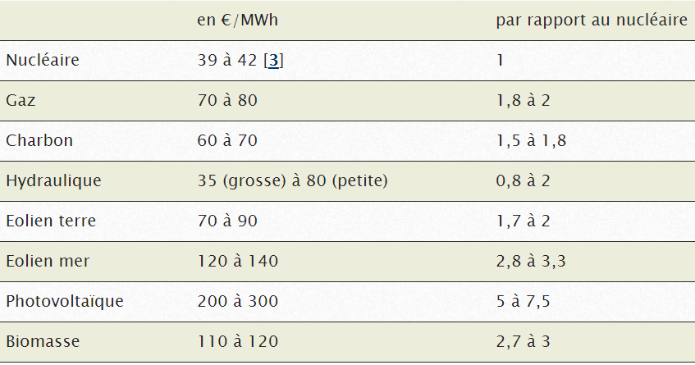

Slide 16
دوافع استخدام الطاقة النووية في الدول العربية
موثوقية وأمن التزود بسبب انخفاض كميات الوقود النووي وتغطيتها لمدى زمني طويل؛
تقليل الاعتماد على المصادر الأحفورية المهددة بالنضوب ؛
الجدوى الاقتصادية بالنظر للتأثيرات البيئية (الملوثات الهوائية، الاحتباس الحراي)؛
استقرارتكلفة الكهرباء المولدة نووياً لتقلب أسعار الوقود مقارنةً مع المحطات التقليدية؛
يمثل دخول الخيار النووي فرصة واعدة لتطوير البنية التحتية الصناعية والعلمية؛
يساهم بناء محطة نووية في بناء قدرات علمية متميزة في واحدة من المعارف العلمية الدقيقة ويحتم تفعيل وتطوير الكثير من الفعاليات الهندسية والصناعية ذات الآثار العميقة على المجالات التنموية الأخرى.

Slide 17

دوافع استخدام الطاقة النووية في الدول العربية
جامعة الدول العربية
جامعة الدول العربية
الهيئة العربية للطاقة الذرية
الهيئة العربية للطاقة الذرية
النمو السريع للطلب
نمو الطلب العربي على الكهرباء أعلى النسب العالمية اطلاقاً
5% - 8% سنوياً (واحيانا 10%)
المعدل العالمي 2.3%- 2.4%
المعدل العربي 3 اضعاف المعدل العالمي
يتوقع ان يستمر النمو السريع هذا لسنوات عديدة قادمة(وذلك لتطور عدد السكان و تطور مستلزمات المواطن العربي والتغيرات المناخية)

Slide 18
التحديات التي تواجه الدول العربية في استخدام الطاقة النووية
قرار انشاء محطة نووية أمر يتطلب تخطيط دقيق، استعداد واستثمار بشري ومالي
الفرق بين المحطات النووية وغيرها من محطات القوى هو علاقتها بامتلاك المواد النووية والتعامل معها
قرار الشروع في البرنامج النووي يجب أن يبنى على التزام باستخدام الطاقة النووية في الأغراض السلمية، واستخدامها بأمان وأمن عاليين
هذه الإلتزامات تتطلب بناء بنى تحتية وطنية مستدامة

Slide 19
التحديات التي تواجه الدول العربية في استخدام الطاقة النووية
البنى التحتية الداعمة لتنفيذ المشروع تشمل :
أ - التسهيلات المادية والمعدات مثل الموقع، الشبكة، معدات التعامل مع المواد والنفايات المشعة ونقلها.......
ب - أطر تشريعية ، رقابية وإدارية وموارد بشرية ومالية ....
جـ - النشاطات والترتيبات اللازمة للتنفيذ والتشغيل
متخذو القرار والمستشارون والإداريون في الأجهزة الحكومية والمصالح ذات العلاقة والنظام الرقابي في الدولة التي تتبنى المشروع يجب عليهم التأكد من توفر البنى التحتية الوطنية اللازمة
تطوير برنامج نووي يتطلب الإلتزام بعدة مواضيع وأنشطة مرتبطة باستدامة البنية التحتية خلال التشغيل والخروج من الخدمة والتخلص من النفايات على مدى 100 سنة

Slide 20
تحدي تأمين الوقود النووي
جامعة الدول العربية
الهيئة العربية للطاقة الذرية
إن إعلان عدد كبير من الدول العربية عن عزمها على استخدام الطاقة النووية لتوليد الكهرباء، يطرح موضوع ضمان تزويد المفاعلات بالوقود النووي
وهذا ما يحتم ضرورة مناقشة المبادرات الدولية لتأمين الوقود النووي على مستوى كل دولة عربية وعلى المستوى العربي واقتراح آلية عربية تساهم في تأمين الوقود النووي للدول العربية على المدى الطويل
ضرورة وجود تصور عربي بعيد المدى للتزود بالوقود النووي

Slide 21

المبادرات الدولية للتزود بالوقود
جامعة الدول العربية
جامعة الدول العربية
الهيئة العربية للطاقة الذرية
الهيئة العربية للطاقة الذرية
مقاربة الوكالة الدولية للطاقة الذرية متعددة الأطراف 2003
مبادرة الرئيس الروسي 2006
المبادرة الأمريكية: الشراكة العالمية في مجال الطاقة النووية
العديد من المبادرات الأخرى
الوكالة الدولية للطاقة الذرية وكازاخستان وقعتا اتفاقا في أغسطس 2015 بخصوص إنشاء بنك لليوارانيوم منخفض التخصيب يعتبر كإحتياطي عالمي تزود به الدول الإعضاء في الوكالة ذات المشاريع النووية.
,

Slide 22
الإستدامة والأطر التشريعية
والأمان والطوارئ
جامعة الدول العربية
الهيئة العربية للطاقة الذرية
الدول العربية لديها أنشطة وإمكانيات نووية محدودة وهي في حاجة واضحة إلى:
  بنية تحتية نووية قوية وبناء للقدرات على المستوى المؤسسي والتقني من أجل بداية واستدامة برنامج نووي لمحطات القوى على مستوى عال من الأمان والأمن.
  إنشاء و تطوير واستدامة البنية التحتية المتعلقة بالأطر التشريعية والرقابية، الأمان والأمن النوويين، الإستعداد والاستجابة للطوارئ و إدارة النفايات المشعة.
  إنشاء جسم رقابي مستقل، شفّاف، فعّال، قوي و ذو صلاحيات ومجهز بشريّاً بالمهارات اللازمة ومالياً.

Slide 23
تنمية الكوادر البشرية وبناء القدرات
جامعة الدول العربية
الهيئة العربية للطاقة الذرية
الإستخدام الكفؤ والآمن للطاقة الذرية يتطلب أخصائيين ومهندسين وعلميين في شتى الميادين استوعبوا العلوم النووية وتقاناتها وتدربوا عليها وأصبح لديهم المهارة والخبرة الكافية لتشغيل المحطة النووية
الجاجة إلى وجود نظام تعليم وطني كفء يهدف إلى توفير الموارد البشرية المؤهلة
الحاجة إلى خطة وطنية لنقل التكنولوجيا النووية من خلال اتفاقيات مع المزود والدول المتقدمة نووياً

Slide 24
نقل المعرفة وبناء ثقافة الأمان
جامعة الدول العربية
الهيئة العربية للطاقة الذرية
المعارف المطلوبة: تصميم المفاعلات وأجهزتها الرئيسية – التصميم الهندسي للمحطات – تصنيع المكونات – إدارة المشاريع – التشغيل والصيانة – التزود وإعادة التزود بالوقود – البحث والتطوير الداعم للتصميم والتشغيل – الأمان والأمن النووي
الحاجة إلى التدريب والتأهيل المستمرين للقوى البشرية من أجل انشاء وتشغيل المحطة
تأسيس ثقافة الصرامة والإنضباط لإدارة تقنية محطات القوى النووية بفعالية تامة ونشر ثقافة الأمان والأمن

Slide 25

المشاريع الوطنية العربية
لبناء محطات قوى نووية
جامعة الدول العربية
جامعة الدول العربية
الهيئة العربية للطاقة الذرية
الهيئة العربية للطاقة الذرية
الإمارات العربية المتحدة
  تم الشروع في بناء المفاعل النووي الثاني في موقع البركة
  جمهورية مصر العربية
تم اختيار الموقع والتكنولوجيا والعمل جاري لإستكمال المشروع
المملكة الأردنية الهاشمية
  تم اختيار الموقع والعمل جاري لإستكمال المشروع
المملكة العربية السعودية
العمل جاري لإختيار المواقع والدراسة الجدية للمشروع

Slide 26
المشاريع النووية العربية الحالية
مفاعلات مقترحة |  | مفاعلات مخطط لها |  | مفاعلات تحت الإنشاء |  | الدولة
م و ك | عدد | م و ك | عدد | م و ك | عدد
14400 | 10 | 0 | 0 | 5600 | 4 | الإمارات
2400 | 2 | 2400 | 2 | 0 | 0 | مصر
 |  | 2000 | 2 | 0 | 0 | الأردن
17000 | 16 | 0 | 0 | 0 | 0 | السعودية

Slide 27
آفاق التعاون العربي الصيني
جامعة الدول العربية
الهيئة العربية للطاقة الذرية
المساعدة في تعزيز البنية التحتية للدول العربية الراغبة في بناء محطات نووية للمرة الأولى
المساعدة في تنفيذ الاستراتيجية العربية للاستخدامات السلمية للطاقة الذرية حتّى العام 2020.
التركيز على التدريب على مفاعلات القوى وتصميمها وأمانها وتشغيلها ودورة وقودها والترخيص لها.
تنفيذ برامج تعاون عربي- صيني في مجالات : التخطيط للطاقة، الأمان النووي، اختيار المواقع، استكشاف وتنقيب اليورانيوم، الاستعداد للطوارئ والاستجابة لها وإدارة النفايات المشعّة

Slide 28
آفاق التعاون العربي الصيني
جامعة الدول العربية
الهيئة العربية للطاقة الذرية
الدول العربية في حاجة إلى تنمية الكوادر البشربة وبناء القدرات وتعزيز البنية التحتية لبناء محطات نووية والهيئة لديها تعاون وثيق مع الهيئة الوطنية الصينية للطاقة النووية CNNC وتسعى لزيادة توثيق أواصر التعاون مع الصين في مجال الطاقة النووية.
نفذت الهيئة بالتعاون مع CNNC 9 أنشطة تدريبية خلال السنوات 2013-2018 . 6 منها في الصين و 3 في تونس.

Slide 29
البرامج المنفذة
جامعة الدول العربية
الهيئة العربية للطاقة الذرية
تنفيذ دورة تدريبية، في بكين حول تقنية المفاعلات خلال شهر نوفمبر 2013 وركزت الدورة على أنواع مفاعلات القوى وتصميمها وأمانها وتشغيلها ودورة وقودها والترخيص لها والتعرف على التجربة والخبرة والتقنية الصينية في هذا الميدان.
تنفيذ ورشة عمل حول المفاعلات الصغيرة والمتوسطة في تونس خلال شهر افريل 2014 والتي ركزت على أنواع مفاعلات القوى الصغيرة والمتوسطة وتصميمها وأمانها وتشغيلها ودورة وقودها والترخيص لها والتعرف على التجربة والخبرة والتقنية الصينية في هذا الميدان.

Slide 30
البرامج المنفذة
تحت مظلة مذكرة التفاهم بين الجامعة العربية وهيئة الطاقة الصينية
نظمت الهيئة العربية للطاقة الذرية للكهرباء والهيئة الوطنية الصينية للطاقة النووية CNNC في بيكين – جمهورية الصين الشعبية خلال الفترة : 01–10 ديسمبر 2014، ورشة عمل في مجال تقنيات مفاعلات القوى وأمانها. وذلك في إطار التعاون مع الهيئة في مجال إدخال الخيار النووي ضمن إستراتيجياتها لتنويع مصادر الطاقة في تعزيز بنيتها التحتية النووية الأساسية
تم تنفيذ دورة تدريبية في مدينة شانغاهاي حول التطبيقات الكهربية وغير الكهربية لمحطات القوى النووية خلال الفترة 21/12/2015 إلى 1/1/2016.
تم عقد ورشة عمل حول إدارة المشاريع النووية في مدينة الحمامات بتونس خلال الفترة 11-15 يوليو 2016. هدفت هذه الورشة إلى تبادل المعلومات والأمثلة على أفضل الممارسات والتجارب العملية من أجل تعزيز قدرة الدول العربية على تحسين إدارة مشروع أول محطة قوى نووية. وتقع هذه الورشة في إطار الإستفادة من تجارب وتقانات جمهورية الصين الشعبية في إدارة مشاريع إنشاء محطات نووية لتوليد الكهرباء وتحلية مياه البحر.
التخطيط المشترك لتنفيذ أنشطة تدريبية أخرى في المستقبل.

Slide 31
البرامج المنفذة
دورة تدريبية حول تقنيات محطات القـوى النووية وأمانها بيكين - ووهان : جمهورية الصين الشعبية : 19 – 28 ديسمبر 2017 ..بإستخدام المحاكيات.
دورة تدريبية في مجال "أساسيات مفاعلات القوى والأبحاث"؛ الحمامات - الجمهورية التونسية : 23 – 27 يوليو 2018
ورشة عمل حول "أساسيات مفاعلات القوى والأبحاث"؛ بيكين – فوكينج: الصين : 22 أكتوبر– 1 نوفمبر 2018.

Slide 32
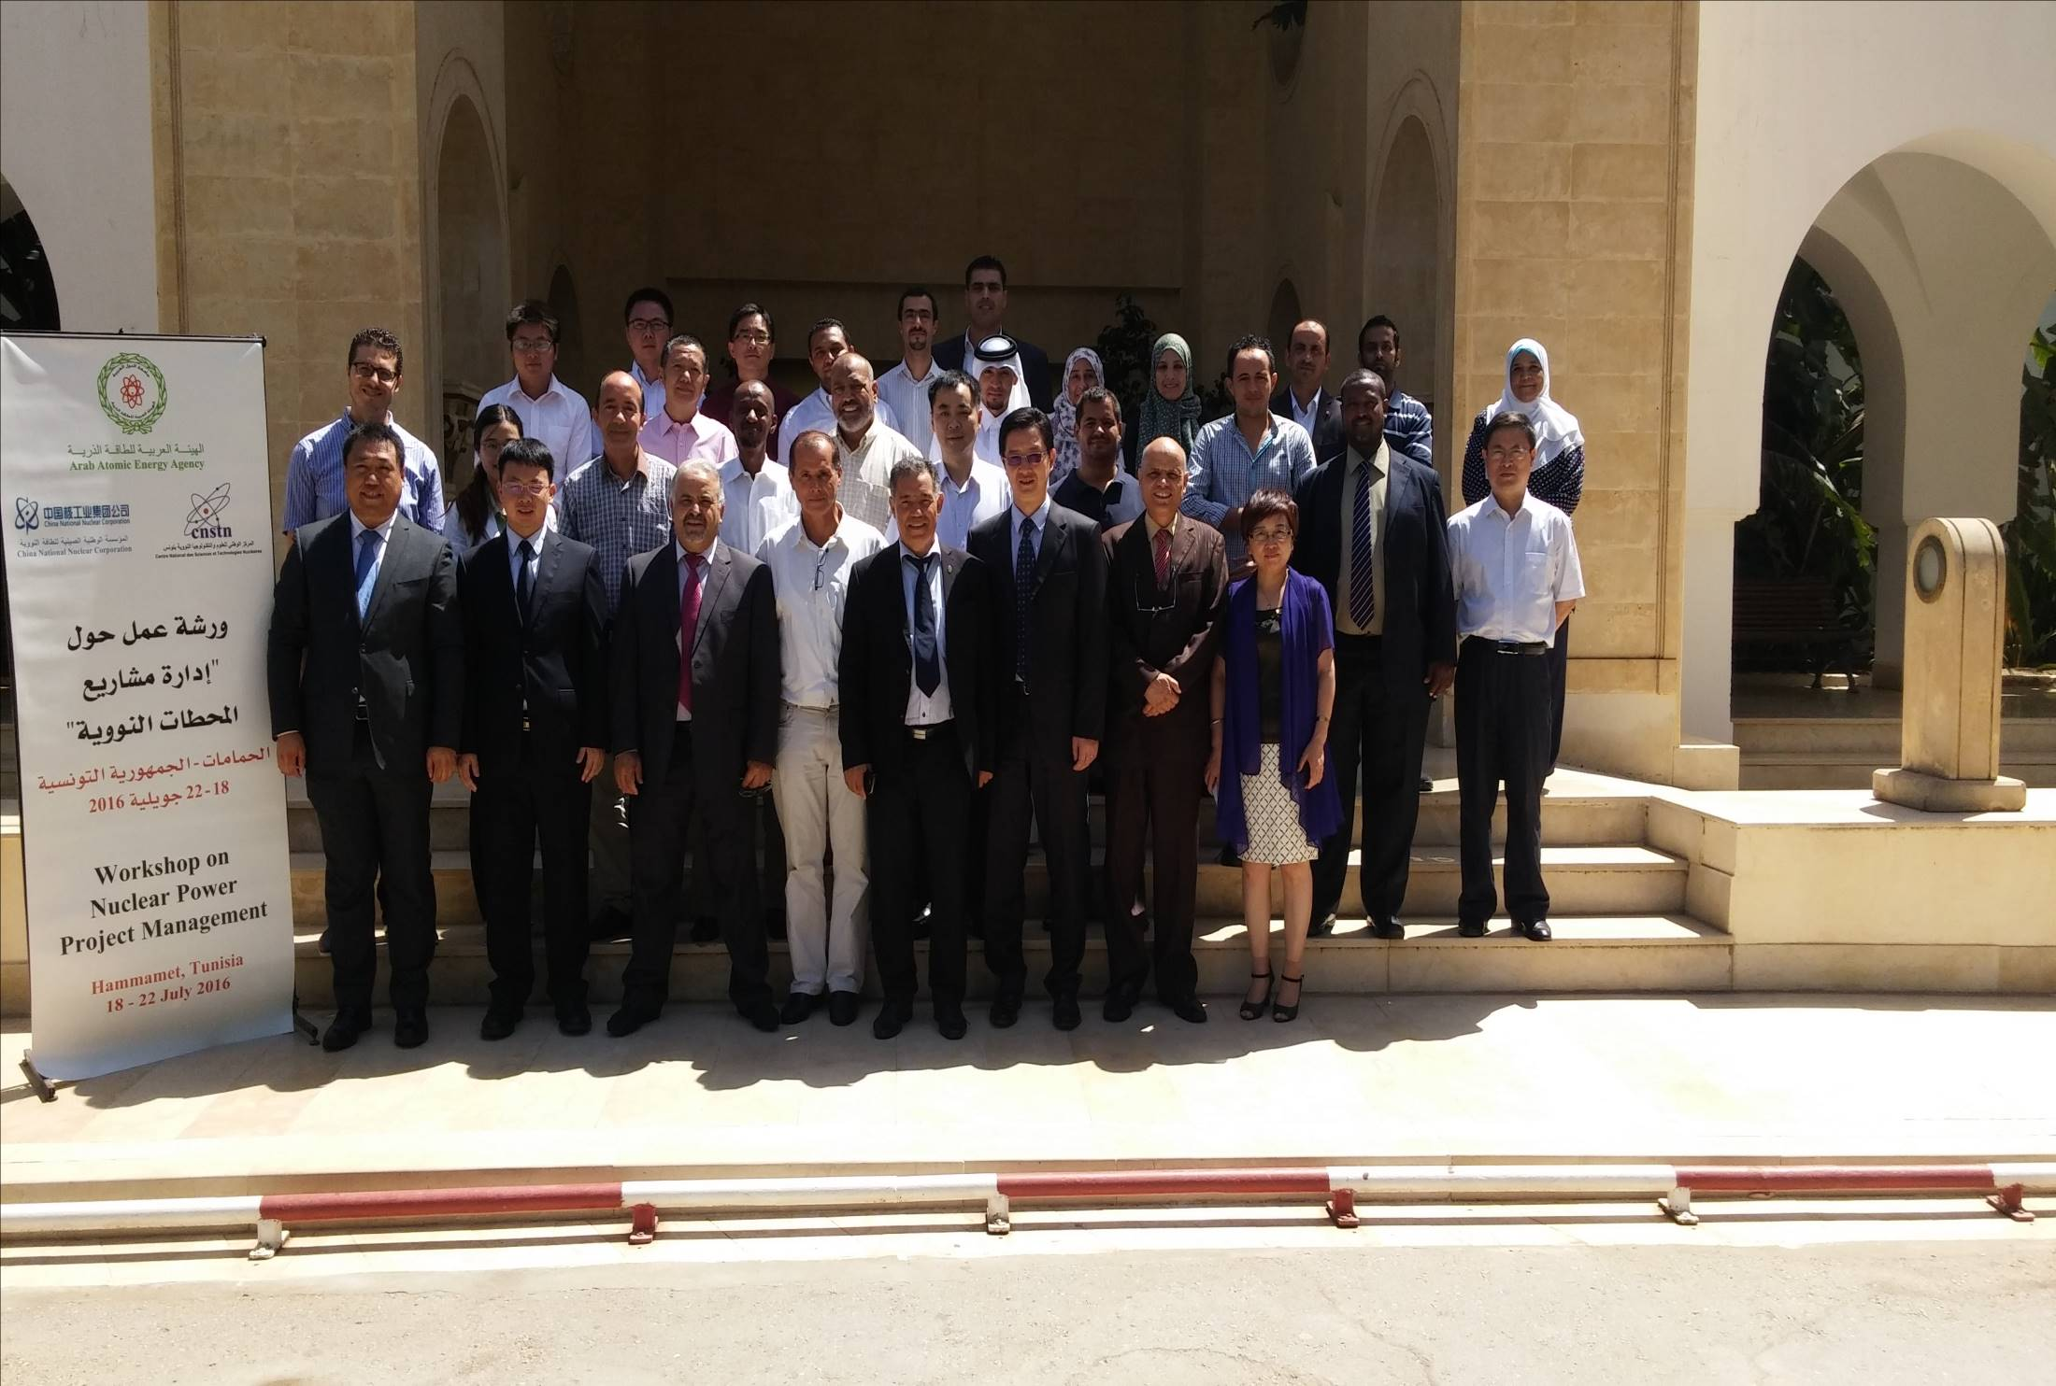

Slide 33
مذكرة التفاهم بين الهيئة العربية للطاقة الذرية والسلطة الصينية للطاقة الذرية
جامعة الدول العربية
الهيئة العربية للطاقة الذرية
قامت الهيئة العربية للطاقة الذرية بالتنسيق مع الأمانة العامة لجامعة الدول العربية - إدارة الطاقة، بتوقيع مذكرة تفاهم مع السلطة الصينية للطاقة الذرية CAEA يوم الخميس الموافق : 25/05/2017، حيث تم بمقتضاها الإتفاق على البناء المشترك لمركز تدريب عربي معني باستخدام الطاقة النووية في الأغراض السلمية على أساس الصداقة، والمساواة والمنفعة المتبادلة.
يهدف المركز إلى تدريب الكوادر العربية في مجال الاستخدام السلمي للطاقة النووية، والارتقاء بالتعاون بين الإدارات والمؤسسات ذات الصلة بين الصين و الدول العربية، والتواصل وتبادل الخبرات بغية تطوير مجال الطاقة النووية، وتنفيذ التعاون العملى المشترك في هذا الميدان.

Slide 34
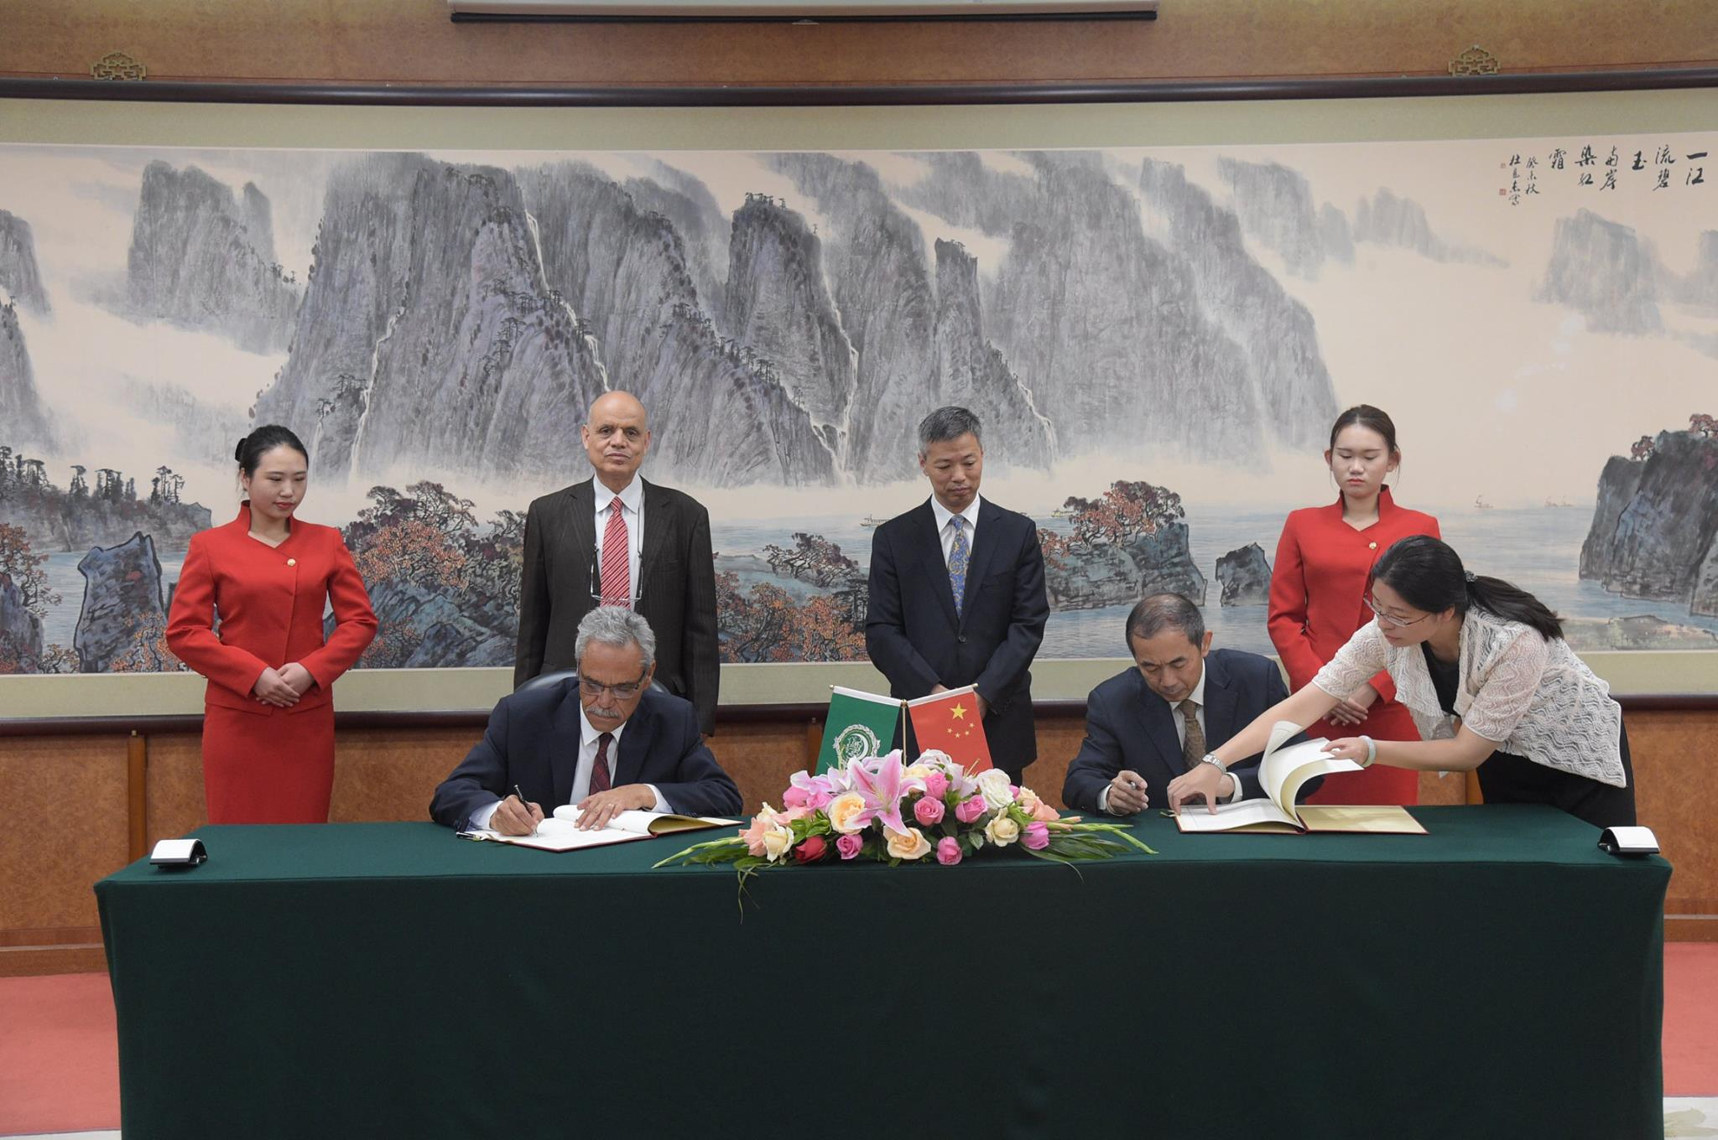
توقيع مذكرة التفاهم بين الهيئة العربية والسلطة الصينية للطاقة الذرية - بيكين
24/05/2017

Slide 35

مذكرة التفاهم بين الهيئة العربية والسلطة الصينية للطاقة الذرية
جامعة الدول العربية
الهيئة العربية للطاقة الذرية
المادة الأولى: الأهداف
اتفق الطرفان على البناء المشترك لمركز تدريب عربي معني باستخدام الطاقة النووية في الأغراض السلمية على أساس الصداقة، والمساواة والمنفعة المتبادلة. واستناداً إلى هذا المنهاج، يدعم الطرفان التدريب ذو الصلة لأعضاء جامعة الدول العربية في مجال استخدام الطاقة النووية في الأغراض السلمية، والارتقاء بالتعاون بين الإدارات والمؤسسات ذات الصلة بين الصين والجامعة العربية، والتواصل وتبادل الخبرات بغية تطوير مجال الطاقة النووية، وتنفيذ التعاون العملى في مجال استخدام الطاقة النووية في الأغراض السلمية.
المادة الثانية: بناء المركز
يقوم الطرفان بالاشتراك في بناء مركز التدريب العربي المعني باستخدام الطاقة النووية في الأغراض السلمية بالاعتماد على الموارد الصينية، مع جعل الصين مقراً لمركز التدريب، ويتم إنشاء فرع في مقر الهيئة العربية للطاقة الذرية،

Slide 36
مشروع إنشاء محاكي لمفاعلات القوى لتدريب وتأهيل العاملين في برامج القدرة النووية العربية
جامعة الدول العربية
الهيئة العربية للطاقة الذرية
عقدت الهيئة إجتماع مع الجانب الصيني تم فيه مناقشة أوجه التعاون في تنفيذ أنشطة الهيئة العربية للطاقة الذرية والسعي إلى تفعيل مذكرة التفاهم بين الهيئة العربية للطاقة الذرية والسلطة الصينية للطاقة الذرية CAEA لتأسيس مركز عربي للتدريب على الإستخدامات السلمية للطاقة الذرية وكبداية لتأسيس هذا المركز أقترحت الهيئة بناء محاكي لمفاعل قوى في مقر الهيئة العربية للطاقة الذرية بتونس.
الهدف من المشروع :
ـ تعزيز وتقوية المهارات والقدرات للكوادر البشرية العربية العاملة في البرامج النووية الوطنية الصاعدة لإنشاء مفاعلات قوى نووية وأبحاث.
ـ يكون المحاكي منطلقاً لمركز تدريب وتعليم للمهندسين العرب الشباب لتطوير معارفهم ومهاراتهم المتعلقة بنظرية المفاعلات وتشغيلها وكذلك لتبادل الخبرات والمعارف.
-الحصول على تدريب عملي واقعي على التشغيل العادي للمفاعل وبداية التشغيل وتوقيف التشغيل وكذلك حالات الإضطراب والطوارئ بدون تعريض صحة وسلامة المشغلين للخطر وكذلك الحفاظ على البيئة والمحيط.

Slide 37
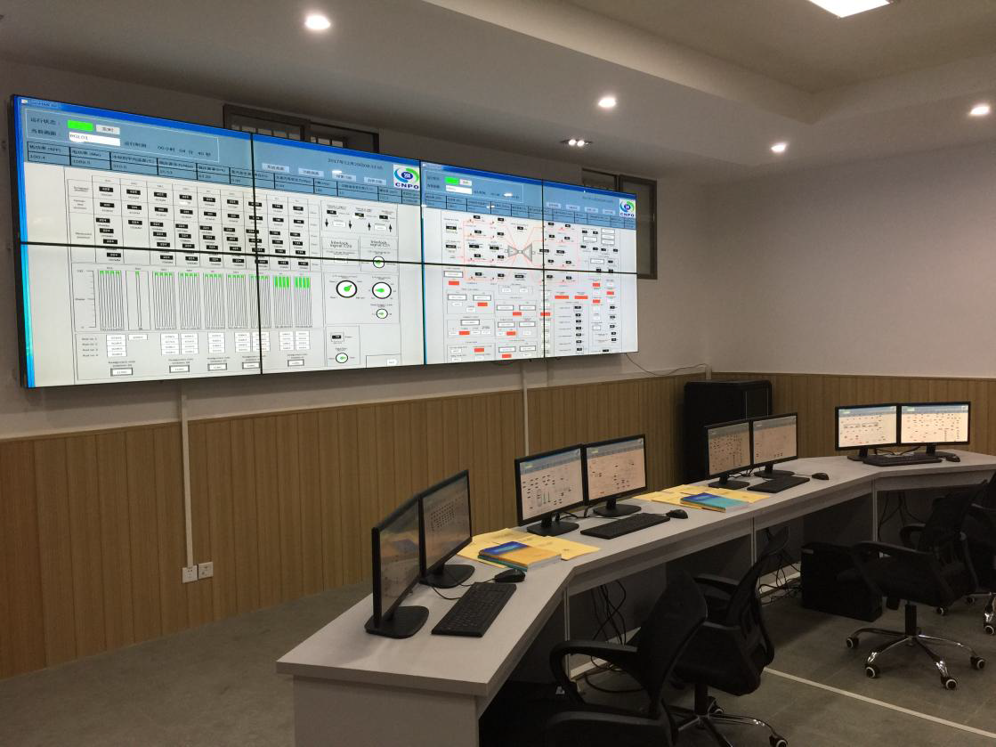

Slide 38
مشروع إنشاء محاكي لمفاعلات القوى لتدريب وتأهيل العاملين في برامج القدرة النووية العربية
جامعة الدول العربية
الهيئة العربية للطاقة الذرية
الجهات المستفيدة من هذا المشروع :
- الدول العربية المعنية بإنشاء مفاعلات نووية لغرض توليد الكهرباء وإزالة ملوحة مياه البحر وكذلك مفاعلات البحوث.
- مراكز البحث والتدريب ذات العلاقة بالطاقة النووية.
- المؤسسات العلمية وهيئات الطاقة الذرية ومشاريع القدرة والأبحاث النووية من خلال تزويدها بالكوادر المؤهلة والمدربة تدريبا عالياً.
- الباحثون والطلبة ذوي العلاقة بالهندسة والعلوم النووية سيستفيدون من المحاكي وستكون المعلومات والبيانات والبرمجيات العلمية بحوزتهم بسهولة من خلال الهيئة العربية للطاقة الذرية.

Slide 39
التقدم الحاصل في المشروع
جامعة الدول العربية
الهيئة العربية للطاقة الذرية
تلقت الهيئة عرضاً من الهيئة الوطنية الصينية للطاقة النووية CNNC بتاريخ 22 مارس 2018 لمحاكي مفاعل قوى من نوع HPR 1000 الذي يعتبر آخر تقنية صينية لمفاعلات الجيل الثالث وقد قامت بتطويره مؤسسة تقنيات القدرة النووية التابع لها CNPO (مرفق العرض الفني). ولقد بذلت المؤسسة الصينية جهداً بشرياً ووقتأً لتطوير هذا المحاكي وقدرت التكلفة الإجمالية بـ 950 ألف دولار أمريكي.
والجدير بالذكر أن الهيئة الصينية للطاقة الذرية طلبت من وزارة التجارة الصينية دعماً مالياً لهذا المشروع وكان رد وزارة التجارة أن تقوم الهيئة العربية للطاقة الذرية بطلب دعم مالي خارجي عن طريق السفارة الصينية في تونس لتحمل تكاليف المحاكي أو جزء منها.

Slide 40
التقدم الحاصل في المشروع
جامعة الدول العربية
الهيئة العربية للطاقة الذرية
تم عقد إجتماع مع السفارة الصينية في تونس وكل من الشركة الصينية للطاقة النووية CNNC والسلطة الصينية للطاقة النووية في تونس اتفقوا خلاله على مواصلة العمل الجماعي من أجل بناء المحاكي واقترحوا أن يتم تقديم مشروع المحاكي من خلال الأمانة العامة لجامعة الدول العربية عن طريق بعثتها في بكين إلى الحكومة الصينية مباشرة ليتم دعمه.
تأمل الهيئة بأن يخرج هذا المؤتمر بتوصية واضحة بضرورة تنفيذ المشروع لما له من تأثير إيجابي على مصلحة الشعب العربي والصيني.

Slide 41
مشروع إنشاء محاكي لمفاعلات القوى لتدريب وتأهيل العاملين في برامج القدرة النووية العربية
جامعة الدول العربية
الهيئة العربية للطاقة الذرية
عقدت الهيئة إجتماع مع الجانب الصيني تم فيه مناقشة أوجه التعاون في تنفيذ أنشطة الهيئة العربية للطاقة الذرية والسعي إلى تفعيل مذكرة التفاهم بين الهيئة العربية للطاقة الذرية والسلطة الصينية للطاقة الذرية CAEA لتأسيس مركز عربي للتدريب على الإستخدامات السلمية للطاقة الذرية وكبداية لتأسيس هذا المركز أقترحت الهيئة بناء محاكي لمفاعل قوى في مقر الهيئة العربية للطاقة الذرية بتونس.
الهدف من المشروع :
ـ تعزيز وتقوية المهارات والقدرات للكوادر البشرية العربية العاملة في البرامج النووية الوطنية الصاعدة لإنشاء مفاعلات قوى نووية وأبحاث.
ـ يكون المحاكي منطلقاً لمركز تدريب وتعليم للمهندسين العرب الشباب لتطوير معارفهم ومهاراتهم المتعلقة بنظرية المفاعلات وتشغيلها وكذلك لتبادل الخبرات والمعارف.
-الحصول على تدريب عملي واقعي على التشغيل العادي للمفاعل وبداية التشغيل وتوقيف التشغيل وكذلك حالات الإضطراب والطوارئ بدون تعريض صحة وسلامة المشغلين للخطر وكذلك الحفاظ على البيئة والمحيط.

Slide 42


